Slide 1
Муниципальное бюджетное общеобразовательное учреждение Воронцовская основная общеобразовательная школа (МБОУ Воронцовская ООШ)
Итоговый индивидуальный проект по теме: «Роль физической культуры и спорта в укреплении здоровья и поддержании хорошей физической формы»
Выполнил: ученик 9 класса Ковяков Никита
Руководитель: учитель физической культуры Соловьев Юрий Алексеевич
2021г

Slide 2
Введение
Актуальность выбранной темы: в наши дни подростки мало двигаются, имеют вредные привычки, а гаджеты, компьютер и телевидение не хотят отпускать из своих рук. Всё это ведёт к недостаточной физической нагрузке, а, значит, к болезням, повышенной моральной утомляемости. Эта тема также актуальна для меня самого, так как я занимаюсь спортом и планирую развиваться в этом направлении
Объект исследования: Физическая культура и спорт
Предмет исследования: общая информация о пользе физической культуры и спорта
Методы исследования: изучение и обобщение темы

Slide 3
Цель моего проекта состоит в том, чтобы рассказать о полезности спорта и привлечь малоподвижных одноклассников к занятиям физической культурой и спортом
Задачи:
Познакомиться с историей возникновения физической культуры и спорта
Рассказать о том, как влияют на организм регулярные занятия физической культурой
Рассказать о моих тренировках и достижениях в сфере спорта
Заинтересовать и приобщить одноклассников к здоровому образу жизни и регулярным занятия физкультурой и спортом.
Провести тренировку для одноклассников
6. Составить памятку для заинтересованных членов комиссии

Slide 4
История возникновения физической культуры
Физическая культура – понятие из 90х годов 19 века, введенное в Англии и США.
В Россию термин пришел в 1908 – 1910 годах.
Под этим словами подразумевалось: физическое воспитание людей, образование и укрепление их здоровья.
Физическая культура стала, как неотъемлемая часть жизни общества, стала совокупностью норм и знаний, направленных на активность человека, гармоничное развитие, формирование здорового образа жизни.
Физическая культура включает в себя систему физического воспитания, научные знания, модернизацию спорта и спортивных достижений. Это правильный режим труда и отдыха, а так же использование природы (воды, солнца и воздуха) в целях оздоровления организма.
Спорт – термин произошел от латинского слова «disportare», что означает «развлекайся» . Под этим словом подразумевается соревновательная деятельность, обучение и подготовка к ней, а также определенные нормы и достижения, которые относятся к этой деятельности.

Slide 5
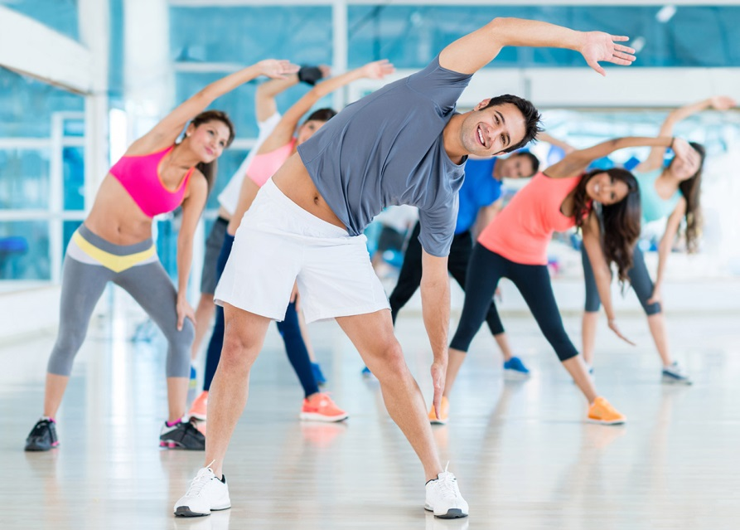
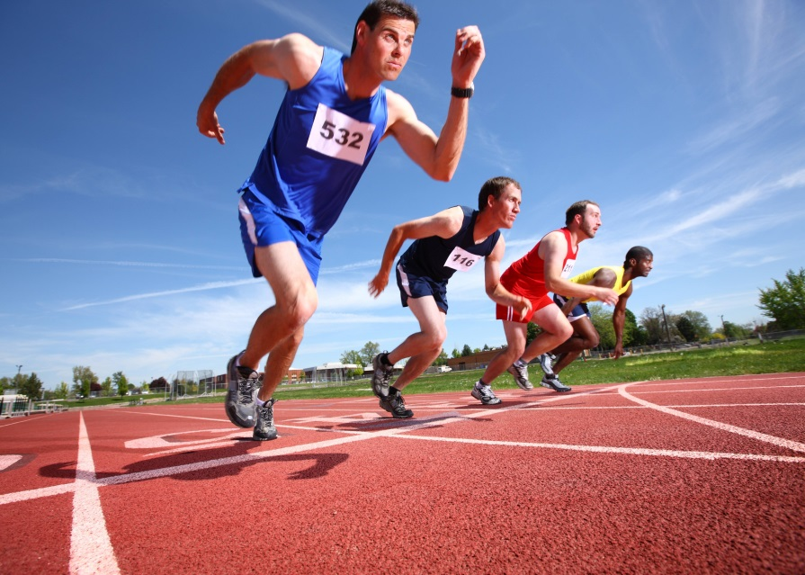

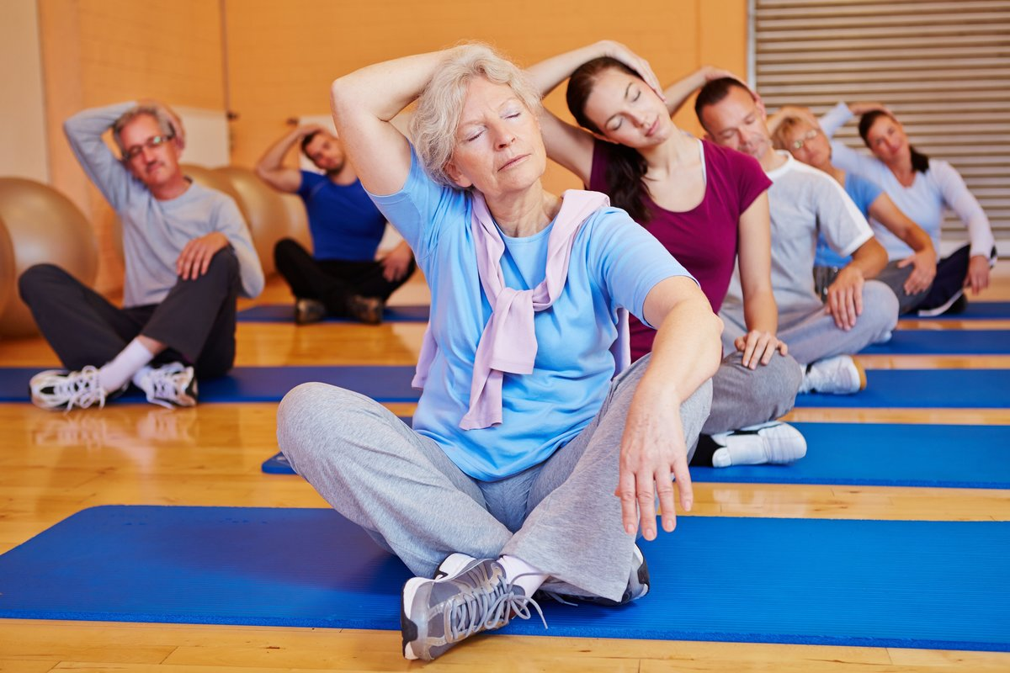
Физическая культура и спорт

Slide 6
Влияние физических упражнений на системы организма человека
Систематические занятия физическими упражнениями оказывают существенное положительное воздействие на здоровье человека. Во все времена была известна польза физической культуры. О ней писали, ей посвящали трактаты. Древнегреческий философ Аристотель отмечал, что ничто так не истощает и не разрушает человека, как продолжительное физическое бездействие.
В современных условиях человек меньше двигается, а значит, его мышцы, системы кровообращения и дыхания недостаточно активны, из-за чего быстро стареют. Ухудшающаяся экология и малоподвижный образ жизни ведут к быстрому ослаблению организма, и, как результат, человека начинают преследовать болезни. Чтобы избежать этого, необходимо постоянно тренировать организм, занимаясь физической культурой и спортом.

Slide 7
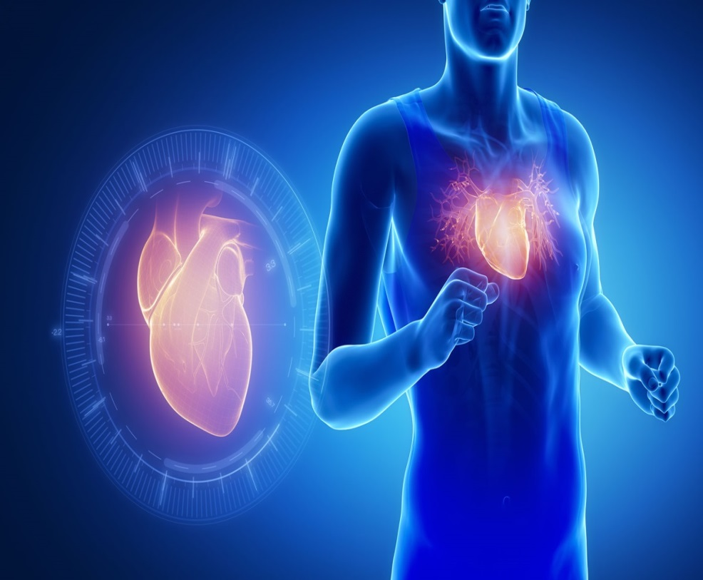
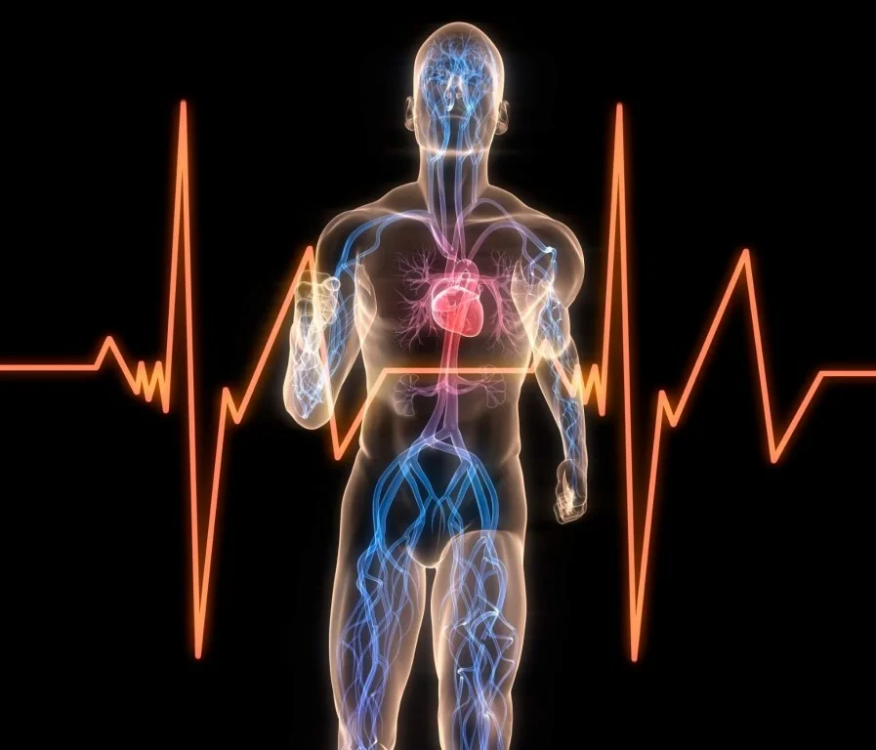
Сердечно-сосудистая система
Под влиянием умеренных физических нагрузок увеличивается работоспособность сердца, содержание в крови гемоглобина и эритроцитов, повышается фагоцитарная функция крови

Slide 8
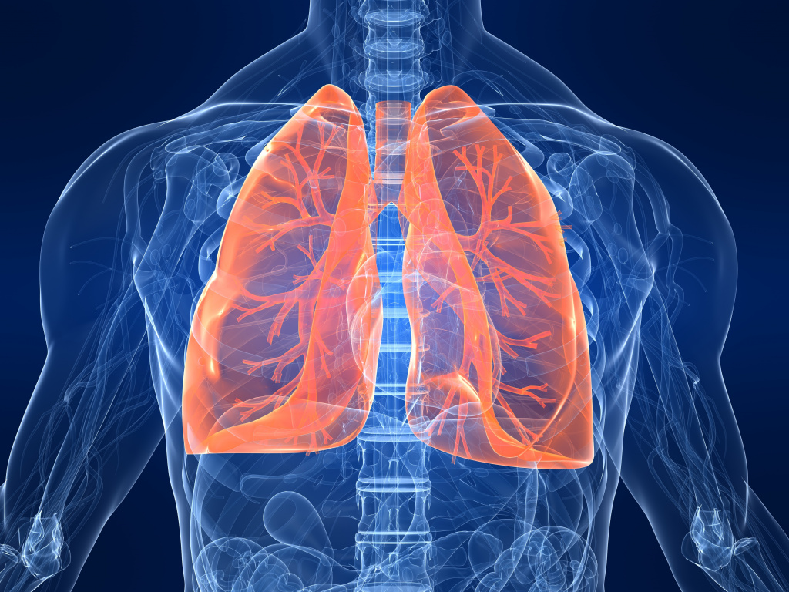
Дыхательная система
Физические упражнения способствуют увеличению жизненной емкости легких, расширяют грудную клетку, повышают эластичность межреберных хрящей и подвижность диафрагмы, развивают дыхательную мускулатуру и тем самым улучшают газообмен между альвеолярным воздухом и кровью.
Чем больше способность организма усваивать кислород, тем выше работоспособность человека.
Тренированный аппарат внешнего дыхания (легкие, бронхи, дыхательные мышы) - это первый этап на пути к улучшению здоровья.

Slide 9
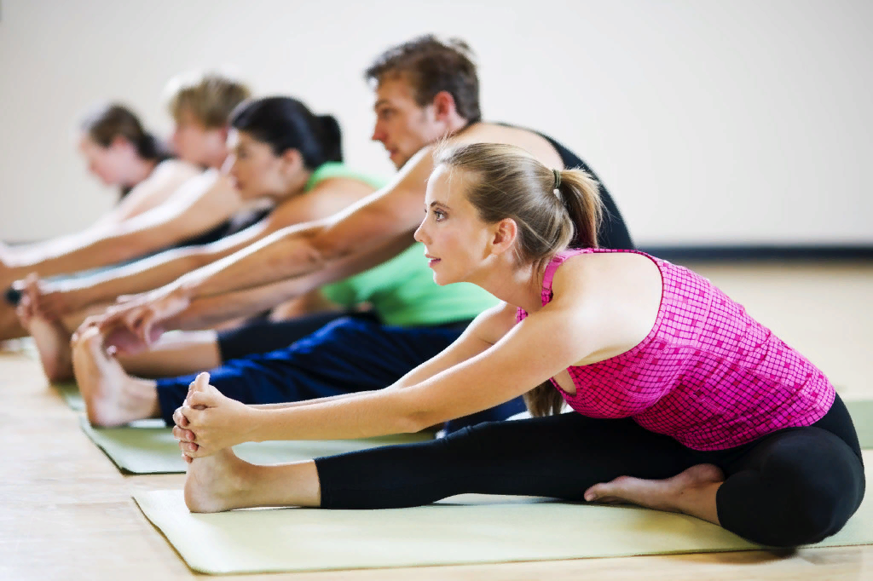
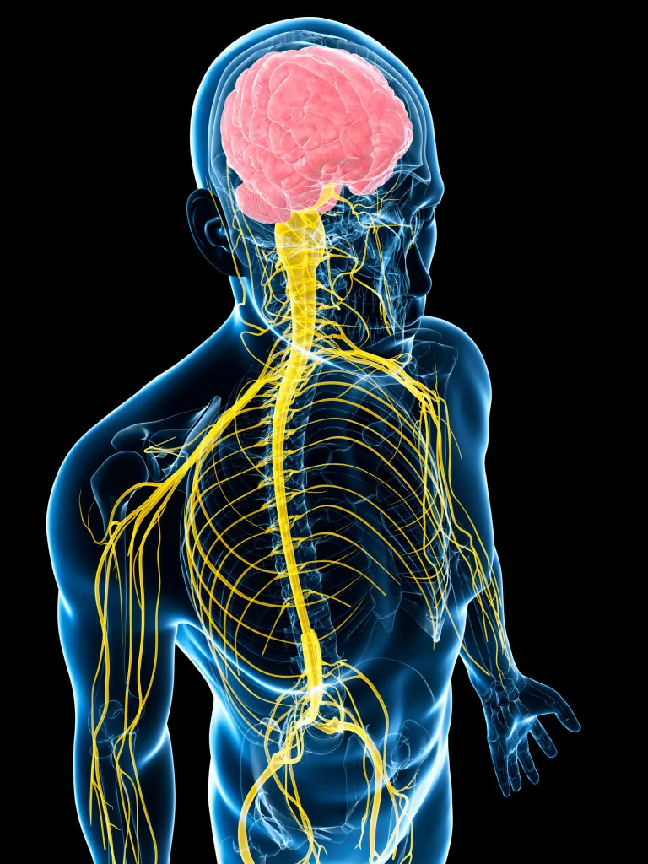
Нервная система
При регулярных занятиях физическими упражнениями возрастает подвижность нервных процессов в коре большого мозга, становятся более уравновешенными процессы торможения и возбуждения.
В результате этого человек испытывает ощущение удовлетворения, положительно влияющее на нервную систему, что, в свою очередь, способствует улучшению деятельности всех органов и систем организма.

Slide 10
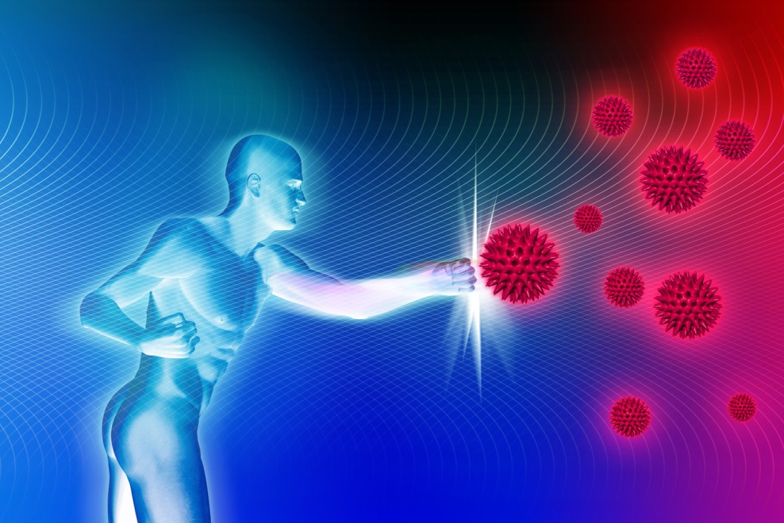

Иммунитет
Тренированный организм более устойчив к неблагоприятным условиям внешней среды: охлаждению, перегреванию, колебаниям атмосферного давления, инфекциям. Повышенная устойчивость к инфекциям связана с ростом клеточного иммунитета. В большем количестве вырабатываются специальные клетки крови - микрофаги, которые уничтожают возбудителей многих болезней.

Slide 11
Заключение
Каждый из нас сам выбирает, как ему жить, но если человек не хочет болеть, а хочет быть здоровым и красивым, иметь прекрасное настроение и крепкое здоровье, иметь успех в работе, карьере, иметь уверенность в том, что следующее поколение будет здоровыми, он выбирает здоровый образ жизни! Спорт является одной из главных составляющих физической культуры, поэтому, если Вы хотите быть здоровыми, занимайтесь спортом, это поможет поддерживать себя в хорошей физической форме. Выбор вида спорта для занятий, дело очень индивидуальное, но каждый человек способен найти для себя идеально подходящий вид спорта, что бы приобщиться к здоровому образу жизни.
Я за здоровый образ жизни!

Slide 12
Используемая литература
https://topspinsport.ru/articles/istoriya-fizicheskoy-kultury-i-sporta-obshchie-polozheniya/
https://fkis.ru/page/1/517.html
https://nsportal.ru/shkola/fizkultura-i-sport/library/2016/12/18/vliyanie-fizicheskih-uprazhneniy-na-sistemy-organizma
https://yandex.ru/images/search?from=tabbar&text=физкультураиспорт

